Slide 1
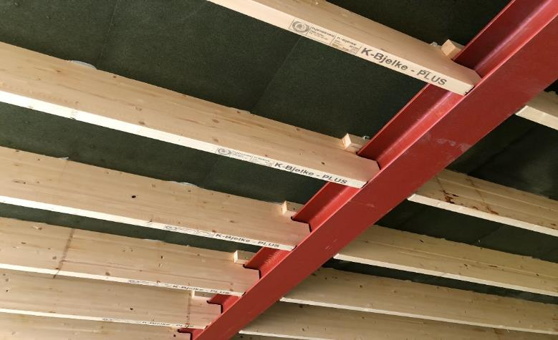

K-bjelke – suksess på flere trinn!
Karl-Christian Mahnert
Norsk Treteknisk Institutt
Fra Arena Skog til WOODWORKS!
Værnes, 04. desember 2019

Slide 2
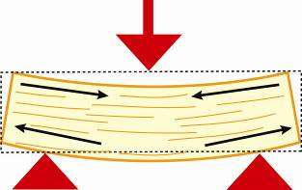
K-bjelke
Rektangulær bjelke for taksperrer, bjelkelag og takstol
Limt sammen av lameller av gran eller furu
Ytterlameller tykkere enn innerlameller
Trykksone
Strekksone
Notes:
K-bjelken er en bjelke som brukes som bl. a. etasjeskille, og som i sine egenskaper er sammenlignbar med I-bjelker som Ranti-, Masonit og Kertobjelken. K-bjelken er limt sammen av tykkere yter- og tynnere innerlameller. Ytterlamellene er tykkere for å ta opp skjærkreftene i bjelkens trykk- og strekksone.
K-bjelken har blitt utviklet i tett samarbeid mellom InntreKjeldstad og Treteknisk siden 2001. For å kunne følge med K-bjelkens trinnvis evolusjon er det viktig å kjenne til noen få detaljer rund trelastproduksjon, og jeg skal bruke et lysbilde til å forklare noen få begreper. KLIKK

Slide 3
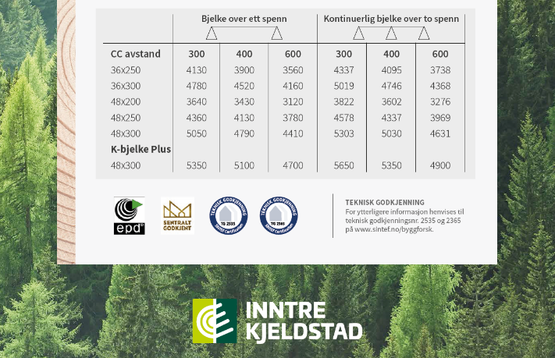
K-bjelke
Et av Kjeldstad Trelast sine K-produkter
Utviklet av Kjelstad Trelast i samarbeid med Treteknisk
To varianter:
  K-bjelke
  K-bjelke Plus
Notes:
Hei og god dag, navnet mitt er Karl-Christian Mahnert, jeg jobber som forsker på Norsk Treteknisk Institutt i avdeling Produksjon og produkter.
Jeg har gleden av å presentere noen detaljer rundt utviklingen av produktet K-bjelken.
K-bjelken er en bjelke som brukes som bl. a. etasjeskille, og som i sine egenskaper er sammenlignbar med I-bjelker som Ranti-, Masonit og Kertobjelken. K-bjelken er limt sammen av tykkere yter- og tynnere innerlameller. Dette for å ta opp kreftene i bjelkens trykk- og strekksone.
K-bjelken har blitt utviklet i tett samarbeid mellom InntreKjeldstad og Treteknisk siden 2001. For å kunne følge med K-bjelkens trinnvis evolusjon er det viktig å kjenne til noen få detaljer rund trelastproduksjon, og jeg skal bruke et lysbilde til å forklare noen få begreper. KLIKK

Slide 4
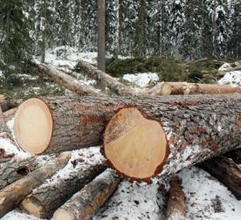
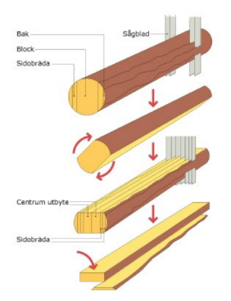
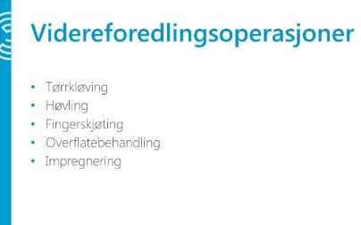
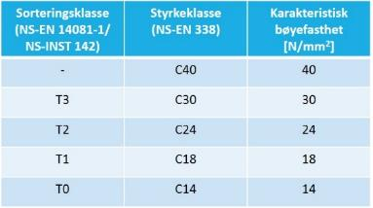
Skurlastproduksjon
skogkurs.no
Saging
Tørking
Sortering
Videreforedling
Verdiskapning
Traguiden.se

Slide 5
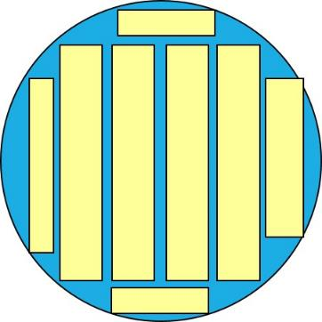
Tanken bak K-bjelken
Sidebord
Sidebord
  Dårligere bruksegenskaper
  Høyere håndteringskostnader
  → Lav verdiskapning
  Lav lønnsomhet
Videreforedling til produkt med
  Bedre bruksegenskaper enn sidebord
  → Økt verdiskapning og lønnsomhet
Ytterplank
Innerplank
Notes:
Når man ser på postningen, dvs. oppdeling av stokken med hensyn til økonomisk utbytte, så kommer sidebordene dårlig ut. Dette pga. at de bl. a. har lavere holdbarhet mot råte enn ytter- og innerplanker som har en hvis andel kjerneved (furu), og fordi det er kun få sidebord per stokk som produseres, dvs. at det er mye håndtering ift. forholdsvis få bord.
Så hva kan man gjøre for å videreforedle sidebord og dermed øke verdiskapning?

Slide 6
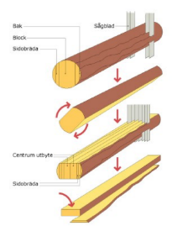
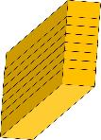


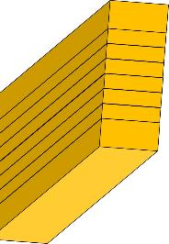
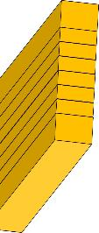

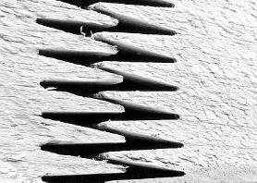
1. Trinn (K-bjelke)
Utviklingsprosjekt på laminering av sidebord
  Prosess
  Limtype (fingerskjøting og laminering)
  Bøyetesting av laminerte bjelker
  → TG 2365 K-bjelke (SINTEF), spennvidde 4,4 m
Traguiden.se
2x 48 x 300 mm²
100 x 300 mm²
Liming av moderbjelke
Fingerskjøting
Høvling
Splitting
Notes:
Hva er sidebord?
Hvorfor er det vanskelig å finne bruksområde?

Slide 7


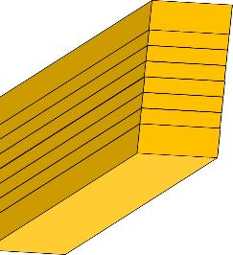
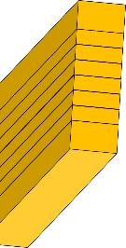
2. Trinn (K-bjelke)
Bredere moderbjelke
Splitting i 3 K-bjelker
  Må ha bøyefasthet som 1. trinn
  Må ha samme skjærfasthet som 1. trinn
Traguiden.se
3x 48 x 300 mm²
150 x 300 mm²
Liming av moderbjelke
Fingerskjøting
Høvling
Splitting
Notes:
Bredere mode.rbjelke for å minimalisere antall emner som må flyttes før splitting.
Det betyr at de tre bjelkene må ha samme bøyefasthet (E-modul) og skjærfasthet som de framstilt basert på smalere moderbjelke

Slide 8
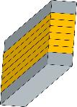


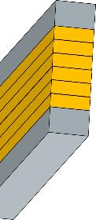
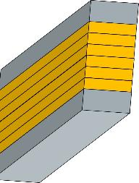
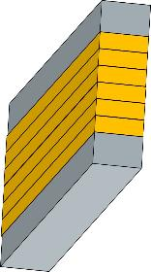
2. Trinn (K-bjelke)
Bredere moderbjelke
Splitting i 3 K-bjelker
Traguiden.se
3x 48 x 300 mm²
150 x 300 mm²
Liming av moderbjelke
Fingerskjøting
Høvling
Splitting
Notes:
Bredere mode.rbjelke for å minimalisere antall emner som må flyttes før splitting.
Det betyr at de tre bjelkene må ha samme bøyefasthet (E-modul) og skjærfasthet som de framstilt basert på smalere moderbjelke

Slide 9

2. Trinn (K-bjelke)
Bredere moderbjelke
Splitting i 3 K-bjelker
  Bøyefasthet
  Skjærfastehet av limfuge
  → oppdatert TG 2365 K-bjelke (SINTEF)
Traguiden.se
3x 48 x 300 mm²
150 x 300 mm²
Liming av moderbjelke
Fingerskjøting
Høvling
Splitting
Notes:
Bredere mode.rbjelke for å minimalisere antall emner som må flyttes før splitting.
Det betyr at de tre bjelkene må ha samme bøyefasthet (E-modul) og skjærfasthet som de framstilt basert på smalere moderbjelke

Slide 10

3. Trinn (K-bjelke pluss)
Ønske om å øke spennvidde (K-bjelke pluss)
  Må ha bøyefasthet som K-bjelke
  Må ha samme skjærfasthet som K-bjelke

Slide 11
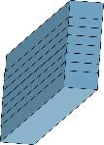

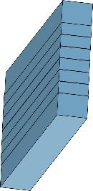
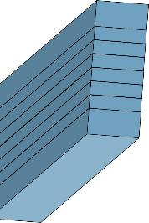

3. Trinn (K-bjelke pluss)
Traguiden.se
Ønske om å øke spennvidde (K-bjelke pluss)
  Hvordan få tak i materialet?
2/3x 48 x 300 mm²
C 40
14.000 N/mm²
100/150 x 300 mm²
Liming av moderbjelke
Fingerskjøting
Høvling
Splitting

Slide 12
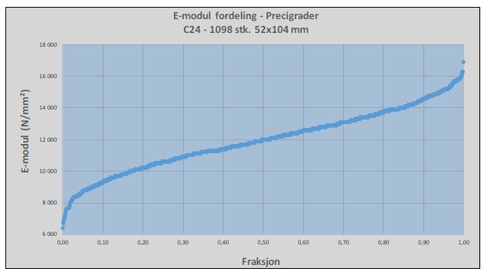
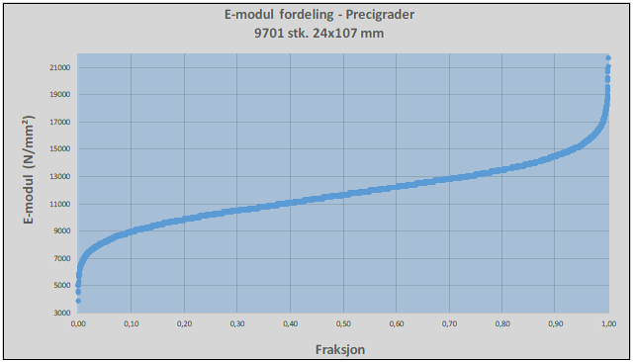
Sorteringsforsøk
1100 ytter- og innerlameller
Sorteringskrav: Bøyefasthet 14.000 N/mm²
→ ~20% av lamellene oppfyller krav til bøyefasthet

Slide 13
3. Trinn (K-bjelke pluss)
Traguiden.se
Ønske om å øke spennvidde (K-bjelke pluss)
  Bøyefasthet
  Skjærfastehet av limfuge
  → TG 2365 K-bjelke og K-bjelke pluss (SINTEF)
2/3x 48 x 300 mm²
100/150 x 300 mm²
Liming av moderbjelke
Fingerskjøting
Høvling
Splitting

Slide 14
Oppsummering
3 generasjoner av et produkt
Trinnvis utvikling gjennom tett samarbeid mellom industri og forskning
Pågående samarbeid for å sikre innovasjon fremover!

Slide 15
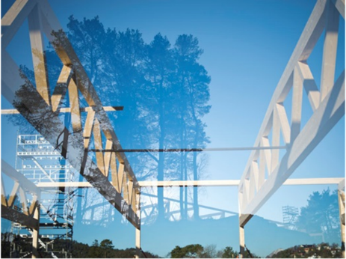
Takk for oppmerksomheten!

